Slide 1
网络伦理

Slide 2
网络语言使用中的伦理问题

Slide 3
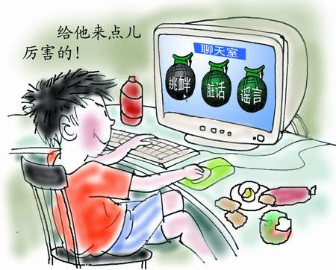

Slide 4
●谩骂现象的盛行
网络中的谩骂之风令人发指，一旦发生一点点摩擦，对方的祖宗十八代、各种身体器官就会受到巨细无疑的“问候”，有点学问的知识分子的骂道更可谓是“百花齐放、百家争鸣”。

Slide 5
●骂人成为职业
“职业代骂”在网络中尤其是网络游戏中非常盛行。在很多网络游戏中都能看到这些人的“身影”。 据了解，这些人自诩为“网络代骂”或“职业骂家”，只要你付给他一定的费用，他就会对你指定的对象破口大骂。

Slide 6
据分析，这些网上的恶言秽语其特点一是蛮不讲理，二是自我发泄，三是危言恐吓，四是哗众取宠，五是黄色下流。由于不署真名，上网骂人好象去赶假面舞会，可以无所顾忌、不顾脸面，爱怎么骂就怎么骂，越难听就越骂，个别骂语之刻毒之下流，已到了无以复加的地步。

Slide 7
网络语言的不文明行为反映出网民的“网德缺失”,影响了网络的正常秩序,放大了网络的负面作用,已成为时下网络上最为人诟病 。

Slide 8
网络语言不文明现象的成因
●网络中特殊的交往模式
网络交往和现实社会中的人际交往不同，是一种“人——机——人”的间接交往模式。它具有匿名性、隐蔽性等特点。

Slide 9
●网络空间一次性的人际关系
从人际关系上看，“一次性”的人际关系容易产生谩骂行为。网络就是这样一个很特别的环境，网民足不出户就能很容易地“见面”了：但在这个虚拟的环境里也很容易产生“一次性”的行为。

Slide 10
●部分网民的偏激、不理性。
网络谩骂现象多发生在年轻人身上，常常是话不投机、眼不对路，就“怒从心头起”，“骂从口边生”。

Slide 11
遵守网络交流礼仪
你可以通过网络连接去自由表
达你自己的意思，但是请记住网络礼仪的最基本的原则：在网络的另一端，是有血有肉的人。即应当尊重别人，语言礼貌。

Slide 12
人人有表达的自由，但自由总是有边界的。一般而言，此自由的行使，当以不妨碍和侵害他人的自由为界限。

Slide 13
网络“恶搞”
《闪闪的红星》被“恶搞”成了网络短片《闪闪的红星潘冬子参赛记》。
除了主旋律影片被“恶搞”外,英雄人物、古典名著、标志性图像也被“恶搞”，如雷锋、董存瑞、福娃等有人在网上“恶搞”、编造了雷锋的所谓“20条死因”。有的说,雷锋是因为帮人太多累死的,还有的说是看了网络笑话笑死的。
许多人们熟知的历史英雄人物，千千万万青年崇敬的偶像一再被调侃丑化。但是，面对试图借网络颠覆几代人心中英雄形象的歪风，众多网友愤而在各大网站和等社区发帖谴责，他们为英雄感伤，声称此类事关民族脊梁、

Slide 14
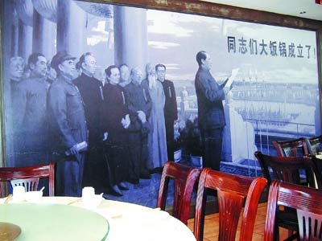
大饭锅成立了
1

Slide 15

《闪闪的红星》

Slide 16
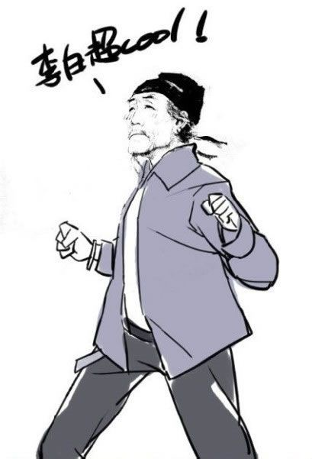

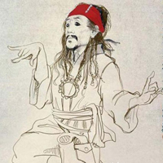

Slide 17
解决办法
●关注
●网站的管理
●宣传、教育
●自律

Slide 18
网络隐私权涉及的伦理问题

Slide 19
网络隐私权这一概念特指互联网中个人隐私权，是隐私权概念发展到互联网时代的产物。

Slide 20
网络隐私主要包括：
（1）个人登录的身份、健康状况。 网络用户在申请邮箱、个人主页、网上购物、医疗等过程中，网站往往要求用户登录姓名、年龄、住址、身份证、工作单位等身份和健康状况，网站合法地获得用户的这些个人隐私信息，有责任保守这些秘密，未经授权不得泄露。

Slide 21
（2）个人的信用和财产状况，包括信用卡、交易帐号和密码等。个人在网上购物时，交易过程中使用的各种信用卡、帐号均属个人隐私，不得泄露。

Slide 22
（3）通信内容及邮箱地址。邮箱地址同样也是个人隐私，用户大多数不愿将之公开。掌握、搜集用户的邮箱，并将之公开或提供给他人，致使用户收到大量的广告邮件、垃圾邮件，使用户受到干扰，这也侵犯了用户的网络隐私权。

Slide 23
（4）网络活动踪迹。个人在网上的活动踪迹，如IP地址，浏览踪迹、活动内容，均属个人的隐私。显然，跟踪并将该信息公诸于众或提供给他人使用，也属侵权。

Slide 24
网络隐私权主要包括：
（1）知情权——清楚明白地告知用户收集了哪些信息，这些信息的用途是什么。
（2）选择权——让消费者拥有对个人资料使用用途的选择权。

Slide 25
（3）合理的访问权限——消费者应该能够通过合理的途径访问个人资料并修改错误信息或删除数据。
（4）足够的安全性——网络公司应该保证用户信息的安全性，阻止未被授权的非法访问。

Slide 26
谁可能侵害用户的网络隐私权？
（1）政府和雇主。
（2）软、硬件厂商
（3）网络服务商
（4）黑客及其他人

Slide 27
网络隐私权和信息自由获知权
隐私权和信息自由获知权是一对对立的范畴。网络社会中这两种权利的冲突，主要表现在以下几个方面：
（1）网民的隐私权与网站、网管信息获知权之间的矛盾；

Slide 28
（2）网民的隐私权与政府信息获知权之间的矛盾；
（3）网民的信息自由获知权与其他网民隐私权保护之间的矛盾；
（4）雇主与雇员之间的矛盾。

Slide 29
认识和处理隐私权与获知权之间的冲突，要解决的第一个问题是哪些信息是可以被自由获知的，哪些是不能任意被获知的。

Slide 30
或者说，如果我们预定，公共信息是可以被自由获知的，而隐私信息是不能被自由获知的，那么，问题就转化为公共信息和隐私信息的划界问题。一般而言，公共信息和私人信息的边界是清晰的。

Slide 31
从表面上看，问题似乎可以得到解决。但是，即使在这一点上，网络社会仍然不能让我们一劳永逸。因为，网络信息技术的飞速发展，加上网络社会自身的特点，使得个人隐私信息与公共信息的界限也越来越模糊。

Slide 32
公司和政府不再把传统意义上的个人信息作为保密信息，相反，这些信息成了商品，可以合理地进行买卖。这种模糊就构成了个人隐私的最大威胁。许多时候，这种模糊性就成了滥用，侵犯他人隐私最好的辩护词。

Slide 33
网络社会崇尚信息共享，在这一背景下，就可能导致公有信息领域扩大的趋势，或者说，使传统的个人隐私与公有信息的界限戏剧性地向有利于公有信息这一边偏移。

Slide 34
当这种偏移发生后，许多本属于个人数据的信息变成公有信息，可以在当事人毫无察觉的情况下被随意采集、使用，也不必征得当事人的同意，而且还可以根据需要改变这些信息的状态。

Slide 35
因此，这种个人信息与公有信息边界的模糊，或者说其界线向公有信息的偏移，就引发了诸多伦理问题，最严重的问题就是隐私权的侵犯。

Slide 36
“搜人网”
在一个号称全球最大中文搜人引擎的Ucloo上，简单输入你的名字就可以看到你详细的资料和部分联系方式。如果你还想看到更详细的资料，比如驾驶记录、婚姻状况、犯罪记录、银行借贷记录、个人财产记录等，仅需支付低廉的费用。

Slide 37
网络隐私侵权的危害
（1）对个人而言，网络隐私侵权轻则让你失去以往宁静的生活状态，造成心理负担，重则导致就业、个人事业、个人信用等方面的障碍，更甚者可能危及你的人身安全。

Slide 38
（2）对网络本身发展而言，个人隐私的泄露已成为阻碍网络和网络经济发展不可小视的障碍。

Slide 39
网络隐私侵权的原因
（1）从网络的特点来看，它的全球性、开放性、分布式结构以及瞬时性，导致隐私侵权越来越容易，数量越来越多，隐私问题更加尖锐化。

Slide 40
（2）个人隐私具有商业价值这一特点为网络隐私侵权提供了市场机制，形成隐私的买卖市场，从而导致滥用隐私和隐私侵权的日益频繁等问题。

Slide 41
解决办法
首先，消费者应该提高自己的隐私保护意识。
第二，各国政府应当制定相应的可操作的法律。

Slide 42
第三，商业网站的自律也十分重要。
第四，网络技术的完善，增加网络的安全性。

Slide 43
知识产权涉及的伦理问题

Slide 44
什么是知识产权
知识产权指的是人们可以就其智力创造的成果所依法享有的专有权利。伴随着网络技术的发展，知识产权的保护却正处于一种道德窘境之中。

Slide 45
知识产权侵权现象
侵犯知识产权已成为当今社会的一个严重问题。目前，网络中知识产权的侵权主要显现为三种形式：一是网络主体对网络外社会中的知识产权的侵犯。二是网络主体对网络主体知识产权的侵犯。三是社会对网络主体知识产权的侵犯。

Slide 46
信息共享与信息所有
随着网络的飞速发展，关于知识产权保护的问题越来越多。 这其中就涉及到信息共享和信息所有之间的矛盾。

Slide 47
在信息社会中，信息是最重要的社会资源，谁能更有效地搜集信息、掌握信息、加工信息、使用信息，谁就能够在社会中发挥更大的作用并处于更有利的地位。因此，从社会共同进步、缩小国家间、地区间的贫富差距、创造一个每个人都能充分发挥其潜能的环境来看，信息应当共享，也就是说，信息共享是道德的。

Slide 48
但是，从信息的生产来看，信息生产需要创造性的发挥和投入，一些大的信息产品所耗费的劳动往往是惊人的，信息生产者有权利要求占有信息产品的所有权。通过信息产品的销售、补偿其投入并赚取利润。

Slide 49
从信息共享与信息所有之间关系的合理性来看，必须找到各自适用的合理范围。信息共享极端化是不道德的，其表现有盗窃知识版权、计算机“黑客”等。不过，过分的信息垄断，尤其是社会性的、公开性的知识由个人垄断而导致妨碍社会进步同样是一种不公平、不道德的行为。

Slide 50
在知识产权的保护过程中，始终会面对这样一种矛盾，需要人们作出选择。即怎样才能做到既能承认智力劳动价值，保护权利人的知识产权，又能满足人们对知识的渴求，使知识能被社会广泛应用。

Slide 51
问题的关键在于如何协调信息共享与信息所有的关系。在协调二者的关系过程中，利益平衡原则是其重要的伦理原则。

Slide 52
承认知识产权保护与自由共享契合的可能性，是坚持利益平衡原则的前提。网络时代知识产权保护与自由共享的矛盾，实质上是私人利益和社会利益矛盾的新的表现形式。

Slide 53
莱斯格是网络和知识产权问题的专家，影响美国互联网公共政策的关键人物之一 。他认为：网络时代知识产权保护过甚只会让互联网这把人类有史以来最为锋锐的创新利器黯淡无光，为了维护互联网的创新，必须保留足够的共享空间。

Slide 54
“数字鸿沟”中的伦理问题

Slide 55
数字鸿沟是指在全球数字化进程中，不同国家、地区、行业、企业和社区之间，由于对信息、网络技术的拥有程度、应用程度以及创新能力的差别而造成的“信息落差”和“贫富分化”的问题。

Slide 56
早在1990年，著名的美国未来学家阿尔温·托夫勒在《权力的转移》一书中，就提出了“信息富人”、“信息穷人”、“信息沟壑”和“电子鸿沟”的概念。

Slide 57
到了1999年，在世界范围内，“数字鸿沟”问题引起了人们的极大关注。
2000年，我国在北京召开“跨越数字鸿沟”高层研讨会，探讨其本质以及中国的应对措施。

Slide 58
同时，世界其他国家都纷纷围绕数字鸿沟问题进行了不同方式的讨论，认为数字鸿沟问题已经成为全球范围内迫切需要解决的难题之一。

Slide 59
数字鸿沟不仅表现在国家与国家之情，尤其是发展中国家与发达国家之间，同时在一个国家内部不同地区之间也会存在“数字鸿沟”问题。

Slide 60
数字鸿沟与社会公正
数字鸿沟从表面上看似乎是发达国家与发展中国家之间、富人与穷人之间拥有电脑的数量、上网的机会等方面的差距。但实质上是贫富分化的进一步发展，是南北经济差距不断扩大的结果。

Slide 61
“数字鸿沟”问题的实质在于揭示了信息时代社会公正问题。社会公正问题不是信息社会独有的，它恰恰是工业社会公正问题的延续。

Slide 62
数字鸿沟是我们在致力世界和平与发展、国家经济持续发展过程中不得不面对的严峻事实。

Slide 63
从国际范围来看，中国信息化水平较低，和西方有些信息发达国家间存在着巨大差距，这将影响中国综合国力和国际竞争力的提高与加强。

Slide 64
从中国国内来看，地区间的发展也很不平衡，数字鸿沟业已存在并有不断扩大的趋势。

Slide 65
有专家认为，继城乡差别、工农差别、脑体差别之后，“数字鸿沟”所造成的“数字化差别”正成为我国社会的第四大差别。

Slide 66
另据一项调查表明，国际互联网上各种语言的使用频率从高到低依次为：英语、德语、日语、法语，这些语种占到94%，其他语种约占6%。互联网上语种的比例已远远超出了它本身所涵盖的问题，具有深远的意义。

Slide 67
网络信息污染中的伦理问题

Slide 68
互联网自诞生之日 ，网络信息污染问题便与之俱来，而且越来越严重，联网给世界各国带来巨大的经济和社会效益的同时，也带来了非常严峻的信息污染问题。

Slide 69
在当今的互联网世界，只要您打开电脑，您就可能遭遇垃圾邮件的轰炸，虚假信息和病毒信息的骚扰，以及网络色情的诱惑。

Slide 70
造成网络信息污染的原因是多方面的，既有经济利益的驱动，也是个人道德素质的低下所致 。这一问题的实质反映了如何处理通讯自由与社会责任之间的关系。

Slide 71
网络信息污染的治理
●技术控制
●道德控制
●法律控制
●管理控制

Slide 72
计算机伦理十诫
美国华盛顿的一个电脑伦理研究所,根据《圣经 旧约》中的摩西十诫,提出了另一种电脑伦理十诫。

Slide 73
（1）你不应该用计算机去伤害他人；
（2）你不应该去影响他人的计算机工作；
（3）你不应该到他人的计算机文件里去窥探；
（4）你不应该用计算机去偷盗；

Slide 74
（5）你不应该用计算机去作假证；
（6）你不应该拷贝或合作你没有购买的软件。
（7）你不应该使用他人的计算机资源， 除非你得到了准许或者作出了补偿；

Slide 75
（8）你不应该剽窃他人的精神产品；
（9 ）你应该注意你正在写入的程序和你正在设计的系统的社会效应；
（10）你应该始终注意，你使用计算机时是在进一步加强你对你的人类同胞的理解和尊敬。

Slide 76
美国南加利福尼亚大学关于网络伦理的声明指出了六种网络不道德行为的类型：

Slide 77
（1）有意地造成网络交通混乱或擅自闯入网络及其相联的系统；
（2）商业性地或欺骗性地利用大学计算机资源；
（3）偷窃资料、设备或智力成果；

Slide 78
（4）未经许可而接近他人的文件；
（5）在公共用户场合做出引起混乱或造成破坏的行动；
（6）伪造电子邮件信息。

Slide 79
网络道德规范
第一，关心公益，有利社会。
第二，平等公平，互利互惠
第三，以诚相待，杜绝欺诈
第四，维护网络安全，反对“黑客”侵袭

